Slide 1
Атмосферный воздух города
Подготовил преподаватель
экологии
Черскова Н.Н.

Slide 2
Воздух – это смесь газов
Всего лишь два века назад учёные узнали, что воздух – смесь многих газов, в основном :
азота – 78%,
кислорода – 21%
углекислого газа – 1%.

Slide 3
Воздушный слой – защитник Земли.
Он предохраняет её от сильного перегрева или переохлаждения. Отсутствие воздушного слоя на Луне приводит к тому, что днём поверхность её раскаляется до +120 С, ночью остывает до – 160 С.
В таком температурном интервале не может существовать ни одно земное существо

Slide 4
Давайте, сравним такие научные факты:
- У Меркурия, как и у Луны, нет атмосферы, оттого там резкие перепады жары и холода.
- Днем на Меркурии поверхность раскаляется до +420 С, с приходом ночи охлаждается до – 180 С.
- Воздух относится к неживой природе Земли, но без него жизнь невозможна.

Slide 5
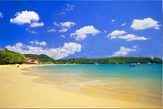
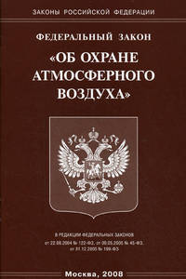
Атмосферный воздух является жизненно важным компонентом окружающей природной среды, неотъемлемой частью среды обитания человека, растений и животных.
Охрана атмосферного воздуха регулируется Федеральным законом "Об охране атмосферного воздуха".
4 мая 1999 года N 96-ФЗ
редакции
от 22.08.2004 № 122-ФЗ, от 09.05.2005 № 45-ФЗ, от 31.12.2005 №199-ФЗ

Slide 6
Основные источники загрязнения воздуха

Slide 7
Основные показатели качества воздуха в городе
Один из основных показателей – качество атмосферного воздуха. Для различных загрязняющих веществ установлены предельно допустимые концентрации (ПДК).
Предельно допустимой концентрацией вещества называется его максимальная концентрация, не оказывающая в течении всей жизни прямого или косвенного неблагоприятного действия на настоящее или будущее поколение, не снижающая работоспособности человека, не ухудшающая его самочувствие и санитарно-бытовых условий жизни.

Slide 8
В РФ и во всём мире для загрязняющих веществ установлены 2 вида ПДК:
максимальные разовые (ПДК_{МР} ) – не должны вызывать рефлекторных реакций в организме человека при вдыхании в течение 20-30 мин.
среднесуточные (ПДК_{СС} ) - не должны оказывать на человека прямого или косвенного вредного воздействия при неопределённо долгом (годы) вдыхании.

Slide 9
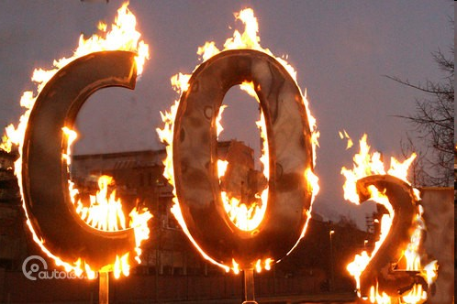
Класс опасности - показатель, характеризующий степень опасности для человека веществ, загрязняющих атмосферный воздух. Вещества делятся на следующие классы опасности:
1 класс - чрезвычайно опасные (озон, пары ртути);
2 класс – высокоопасные (оксиды азота, сероводород, сероуглерод);
3 класс – умеренно опасные (сернистый газ, фенол);
4 класс – малоопасные (аммиак, ацетон, бензин).

Slide 10
Для определения качества атмосферного воздуха вводится комплексный индекс загрязнения атмосферы (КИЗА). Он представляет собой сумму концентраций нескольких загрязняющих веществ в долях ПДК. Чем выше КИЗА, тем хуже качество атмосферного воздуха.

Slide 11
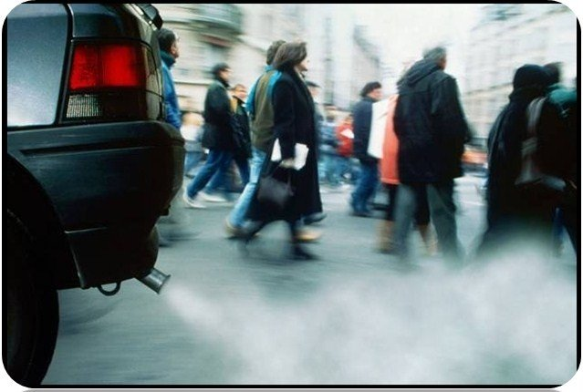
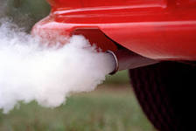
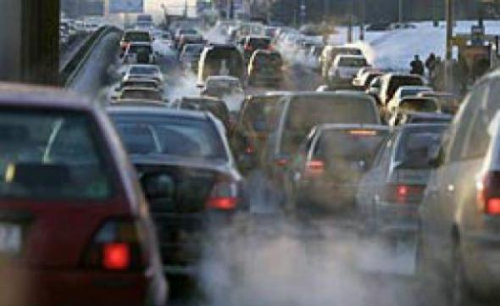
Автомобильный транспорт
Из всех искусственных источников загрязнения атмосферы самым опасным является автомобильный транспорт. В 1900 г. в мире было 11 тыс. автомобилей, в 1950 г. - 48 млн, в 1970 г. - 181 млн, в 1982 г. - 330 млн, в настоящее время - около 500 млн автомобилей. Они сжигают сотни миллионов тонн невозобновимых запасов нефтепродуктов. В отработанных газах автомобилей содержится около 280 вредных компонентов. Автомобильный транспорт становится одним из главных источников загрязнения окружающей среды. В ряде зарубежных государств (Франция, США, Германия) автомобильный транспорт дает более 50 - 60% в конечном счете загрязнения атмосферы.

Slide 12
Основные загрязняющие вещества атмосферного воздуха
Различают пассивные и активные загрязнители воздуха.
К числу пассивных относятся сажа, пыль, зола (ПДК – 0,05 мг/м³, класс опасности - 3).
Активными загрязняющими веществами, обладающими токсическими свойствами, являются производные углерода (углекислый газ и окись углерода), сера, окислы азота, окислы свинца, бензпирен и др.

Slide 13
Углекислый газ СО₂ (Диоксид углерода)
Является критерием чистоты воздуха в жилых и общественных зданиях
Значительное накопление СО₂ в закрытых помещениях указывает на санитарное неблагополучие (скученность людей, плохая вентиляция)
ПДК в жилых и общественных зданиях – 0,1% для лечебных учреждений– 0,07%
(это расчетная величина эффективности вентиляции)
Повышением концентрации в атмосфере создает парниковый эффект

Slide 14
Оксид углерода (СО) – угарный газ
является продуктом неполного сгорания топлива, попадающим в атмосферный воздух с выбросами промышленных предприятий и выхлопными газами автотранспорта;
обыкновенный дым содержит около 3% оксида углерода, а выхлоп (газы при нормальном режиме работы двигателя) — 7,7%.
Табачный дым содержит около 0,5-1,0%
В воздухе жилых помещений может появляться при печном отоплении в случае преждевременного закрытия дымовой трубы

Slide 15
Оксид углерода (СО) – угарный газ
Максимально-разовая ПДК – 5 мг/м³, класс опасности - 2
является токсичным веществом.
Проникая через легкие в кровь, он образует прочное химическое соединение с гемоглобином — карбоксигемоглобин, блокируя процессы транспорта кислорода к тканям, в результате чего в организме наступает кислородное голодание — аноксемия острого или хронического характера в зависимости от концентрации. Чаще встречаются хронические отравления, выражающиеся головной болью, снижением памяти, расстройством сна, повышенной утомляемостью и др.
Оксид
углерода
(угарный газ)
СО
карбокси
гемоглобин
гемоглобин
Углекислый
газ
СО₂
угар и паралич дыхания

Slide 16
Диоксид серы (SO₂)
Максимально-разовая ПДК – 0,5 мг/м³, класс опасности - 3
поступает в атмосферу при сжигании топлива, богатого серой,
обладает резким запахом и оказывает раздражающее действие на слизистые оболочки глаз и верхних дыхательных путей
диоксид серы окисляется в триоксид серы, который с влагой воздуха образует аэрозоль серной кислоты
Диоксид
серы
SO₂
О₂
Легкие, слизистые
+
разрушает
Растения, особенно хвойные
Триоксид
серы
SO₃
Влага
Н₂О
Серная
кислота
Н₂SO₄
уничтожает
+
=
вызывает
коррозию металла

Slide 17
Диоксид серы (SO₂)
Максимально-разовая ПДК – 0,5 мг/м³, класс опасности - 3
поступает в атмосферу при сжигании топлива, богатого серой,
обладает резким запахом и оказывает раздражающее действие на слизистые оболочки глаз и верхних дыхательных путей
диоксид серы окисляется в триоксид серы, который с влагой воздуха образует аэрозоль серной кислоты
Диоксид
серы
SO₂
О₂
Легкие, слизистые
+
разрушает
Растения, особенно хвойные
Триоксид
серы
SO₃
Влага
Н₂О
Серная
кислота
Н₂SO₄
уничтожает
+
=
вызывает
коррозию металла

Slide 18
Оксиды азота
содержатся в выхлопных газах автотранспорта и в выбросах промышленных предприятий, производящих азотную кислоту, азотные удобрения, взрывчатые вещества и др.
Максимально-разовая ПДК – 0,085 мг/м³, класс опасности - 2
Наиболее вредным веществом является диоксид азота:
под влиянием ультрафиолетовых лучей приводит к образованию свободных радикалов озона
раздражает слизистые оболочки верхних дыхательных путей.
взаимодействует с гемоглобином крови, вызывая образование метгемоглобина
метгемоглобин
гемоглобин
Диоксид
азота
NО₂
Отек легких

Slide 19
Формальдегид вызывает дерматиты и заболевания органов дыхания
Сероводород раздражает верхние дыхательные пути и слизистые
Максимально-разовая ПДК – 0,035 мг/м³, класс опасности - 3
Максимально-разовая ПДК – 0,008 мг/м³, класс опасности - 3

Slide 20
Загрязняющие вещества
вещества,
поступающие непосредственно в атмосферу
содержащиеся в атмосфере фотохимические окислители и кислоты
Первичные
загрязнители
Вторичные
загрязнители

Slide 21
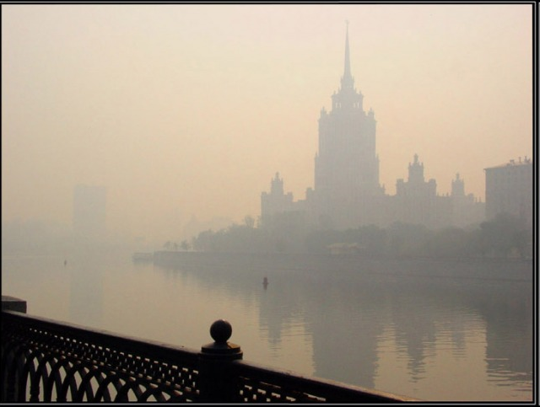
Смог
Фотохимический туман (смог) представляет собой многокомпонентную смесь газов и аэрозольных частиц первичного и вторичного происхождения. В состав основных компонентов смога входят озон, оксиды азота и серы, многочисленные органические соединения перекисной природы, называемые в совокупности фотооксидантами.
Фотохимический смог возникает в результате фотохимических реакций при определенных условиях: наличии в атмосфере высокой концентрации оксидов азота, углеводородов и других загрязнителей, интенсивной солнечной радиации и безветрия или очень слабого обмена воздуха в приземном слое при мощной и в течение не менее суток повышенной инверсии. Устойчивая безветренная погода, обычно сопровождающаяся инверсиями, необходима для создания высокой концентрации реагирующих веществ.

Slide 22
«Кислотные дожди».
Этот вид загрязнителей заслуживает серьезного внимания.
Кислотные дожди представляют собой смесь растворов серной и азотной кислоты.
Средняя кислотность осадков в настоящее время возросла почти в 100 раз по сравнению с тем, что было 180 лет назад.
Следствием выпадения «кислотных дождей» является окисление почвы, грунтовых вод, озер, рек, оказывающее отрицательное влияние на леса, посевы сельскохозяйственных культур.
В результате гибнет растительный и животный мир.

Slide 23
Содержание микроорганизмов в воздухе
колеблется как в течение суток, так и в различные сезоны года. В холодный период года воздух менее загрязнен микроорганизмами, а летом наблюдается более высокое их содержание, что связано с высыханием верхних слоев почвы и усиленным поступлением ее частичек в воздух.
Бактериальная обсемененность в городах может достигать 30-40 тыс. в 1 м³, в то время как в зеленой пригород­ной зоне — около 1 тыс. в 1 м³. Над океанами и снежными вершинами гор воздух почти стерилен.
Воздушная среда является путем передачи многих аэрогенных инфекций, возбудители которых обладают достаточной стойкостью. Через воздух распространяются возбудители коклюша, дифтерии, кори, скарлатины, гриппа.

Slide 24
Мероприятия, направленные на снижение уровня загрязнения атмосферного воздуха выбросами автомобильного транспорта, в целом по РФ проводятся недостаточно.
В первую очередь к ним относятся:
► перевод на неэтилированный бензин и другие альтернативные виды топлива, в связи с чем продолжается загрязнение воздуха свинцом;
► оснащение автомобилей нейтрализаторами;
► выход автомашин на линию из автохозяйств с неотрегулированными двигателями и без предварительных замеров отработавших газов на содержание вредных веществ;
► техосмотр, особенно личного автотранспорта;
► строительство объездных дорог, тоннелей и другие планировочные мероприятия.

